Slide 1

单调栈：栈中的元素是严格单调递增或者递减的，也就是说：从栈底到栈顶，元素的值逐渐增大或者减小。多用于求解元素的左右大小边界问题：
1：向左找第一个比自身大的数。
2：向左找第一个比自身小的数。
3：向右找第一个比自身大的数。
4：向右找第一个比自身小的数。
操作（以底到顶递增为例）：
1. 如果新的元素比栈顶元素大，就入栈
2. 如果新的元素较小，那就一直把栈内元素弹出来，直到栈顶比新元素小，新元素入栈
操作（以底到顶递减为例）：
1. 如果新的元素比栈顶元素小，就入栈
2. 如果新的元素较大，那就一直把栈内元素弹出来，直到栈顶比新元素大，新元素入栈

Slide 2
单调栈：栈中的元素是严格单调递增或者递减的，也就是说：从栈底到栈顶，元素的值逐渐增大或者减小。多用于求解元素的左右大小边界问题：
元素间大小判断：对于当前遍历到的数，栈顶为答案。
1：向左找第一个比自身大的数。 左--->右 底到顶递减栈
2：向左找第一个比自身小的数。 左--->右 底到顶递增栈
3：向右找第一个比自身大的数。 右--->左 底到顶递减栈
4：向右找第一个比自身小的数。 右--->左 底到顶递增栈
元素间大小判断：对于栈顶 当前遍历到的数为答案。
1：向左找第一个比自身大的数。 右--->左 底到顶递减栈
2：向左找第一个比自身小的数。 右--->左 底到顶递增栈
3：向右找第一个比自身大的数。 左--->右 底到顶递减栈
4：向右找第一个比自身小的数。 左--->右 底到顶递增栈

Slide 3
https://www.luogu.com.cn/problem/P5788
思路：

Slide 4
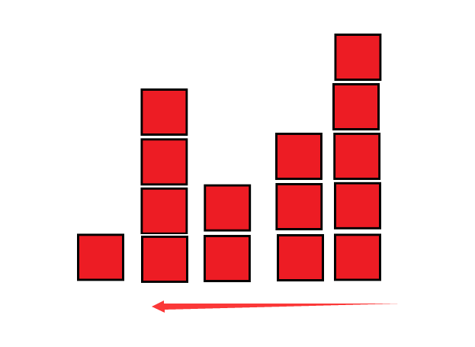
https://www.luogu.com.cn/problem/P5788
思路：求每个数后第一个大于他的数。
底到顶 递减栈。
从后往前扫，对于每个元素：
1.弹出栈顶比她小的元素
2.此时栈顶就是答案（放到一个数组）
3.加入这个元素
输出答案数组。

Slide 5
https://leetcode.cn/problems/trapping-rain-water/description/
思路：

Slide 6
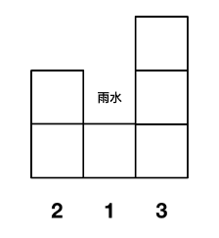

https://leetcode.cn/problems/trapping-rain-water/description/
思路：按行计算
我们需要寻找一个元素的 右边最大元素以及左边最大元素，来计算雨水面积。
单调栈：底到顶 递减。----》下标入栈 为了方便求宽度。
当枚举的将要入栈的元素大于栈顶时，说明出现了凹槽，计算该凹槽的蓄水量：
例如：栈内元素：2 1，3要入栈，3比栈顶大，出现了凹槽。凹槽右边是将入栈的元素，左边是栈顶向下第一个大于栈顶的元素。
怎么计算蓄水量：高*宽。宽是下标的差值，高是下标对应的元素值。
所以栈中存下标。所以：将要入栈的元素大于栈顶下标对应的元素时
，说明出现了凹槽。此时将栈顶记录下来之后，不断出栈，直到新的栈
顶大于旧栈顶。记：新栈顶为ntop，旧栈顶为top,将入栈的下标为i,
则：宽= i-top-1 高=min(h[ntop],h[i])-h[top]。
Notes:
https://leetcode.cn/problems/trapping-rain-water/solutions/616404/42-jie-yu-shui-shuang-zhi-zhen-dong-tai-wguic/
https://leetcode.cn/problems/trapping-rain-water/solutions/692342/jie-yu-shui-by-leetcode-solution-tuvc/

Slide 7
下节课课上例题：
力扣 236
力扣 LCR 145

